Slide 1
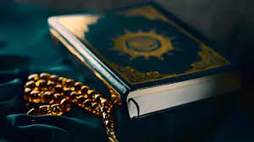

Slide 2
শিক্ষক পরিচিতি
মোঃ আবু তাহের
প্রধান শিক্ষক
রত্না উচ্চ বিদ্যালয়
বানিয়াচং, হবিগঞ্জ
মোবাঃ ০১৭১৩-৮০৯৮১২

Slide 3
পাঠ পরিচিতি
শ্রেনিঃ 6ষ্ঠ
বিষয়ঃ ইসলাম ও নৈতিক শিক্ষা
অধ্যায় -২য়
ইবাদত

Slide 4
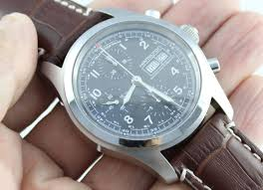
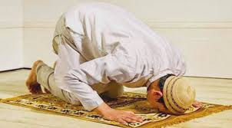
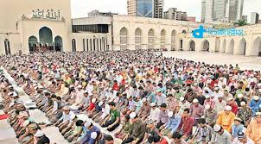
নামাজ আদায়ের দৃশ্য
নামাজ সম্পর্কে রাসুল (সাঃ) বলেছেন-
“তোমরা নামাজ আদায় কর যেমনি ভাবে আমাকে আদায় করতে দেখেছ”

Slide 5
আজকের পাঠ
নামাজের নৈতিক শিক্ষা

Slide 6
শিখন ফল
১ > পরিষ্কার পরিচ্ছন্নতা অর্জনে নামাজের ভূমিকা বলতে পারবে।
২ > ব্যক্তির সময়ানুবর্তিতার ক্ষেত্রে নামাজের শিক্ষা ব্যাখ্যা করতে পারবে।
৩ > জামায়াতে সালাত আদায়ের গুরুত্ব ব্যাখ্যা করতে পারবে।

Slide 7
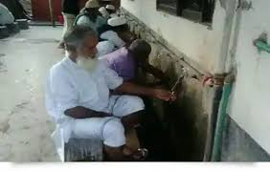
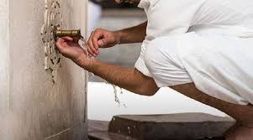
পরিষ্কার পরিচ্ছন্নতা
নামাজ আদায়কারীকে পরিষ্কার পরিচ্ছন্ন ও পবিত্র থাকতে হয়।
নামাজ আদায় করার জন্য অবশ্যই ওযু করতে হয়।

Slide 8
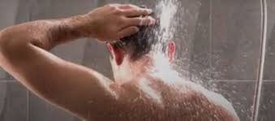
পরিষ্কার পরিচ্ছন্নতা
নামাজের পূর্ব শর্তসমূহের একটি হলো পবিত্রতা অর্জন করা।
আল্লাহ তায়ালা বলেন- “তোমরা অপবিত্র হলে পবিত্রতা অর্জন কর।” (সূরা আল-মায়েদা)

Slide 9
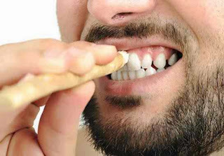
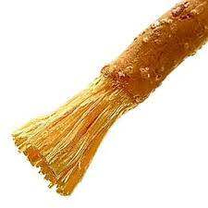
পরিষ্কার পরিচ্ছন্নতা
রাসুলুল্লাহ (সাঃ) নামাজের আগে মিসওয়াক করতে নির্দেশ দিয়েছেন।

Slide 10
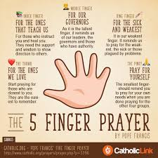
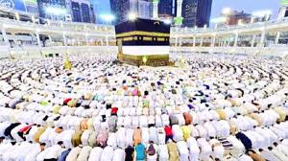
সময়ানুবর্তিতা
একজন মুমিন ব্যক্তিকে দৈনিক পাঁচ বার নির্ধারিত সময়ে নামাজ আদায় করতে হয়।

Slide 11
সময়ানুবর্তিতা
আল্লাহ তায়ালা বলেন- নির্ধারিত সময়ে যথাযথভাবে সালাত আদায় করা মুমিনের জন্য অবশ্যই কর্তব্য।
প্রতিদিন পাঁচবার নির্ধারিত সময়ে জামায়াতে সালাত সালাত আদায় করা মুমিন বান্দাকে সময়নিষ্ঠ হতে এবং সময়ের প্রতি গুরুত্ব উপলব্ধি করতে উদ্বুদ্ধ করে।

Slide 12
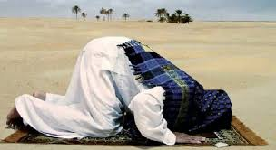
শৃঙ্খলা
শৃঙ্খলা মানে সুনির্দিষ্ট নিয়মনীতি

Slide 13
শৃঙ্খলা
নামাজে একাকী হউক আর জামায়াতবদ্ধ হউক বান্দাকে এক কিবলার দিকেই মুখ ফিরাতে হয়।
একই সময়ে নির্দিষ্ট নামাজ আদায়ের জন্য একই ঈমামের পেছনে সারিবদ্ধভাবে দাঁড়াতে হয়।
এতে মু মিনদের মাঝে শৃঙ্খলাবোধ, নেতার প্রতি আনুগত্যবোধ গড়ে উঠে।

Slide 14
নিয়মানুবর্তিতা
নামাজ মানুষকে নিয়মানুবর্তিতার প্রশিক্ষণ দেয়
মানুষ আল্লাহর প্রতি কর্তব্য পালনে অভ্যস্ত হয়।
এটি বান্দার চরিত্র শক্তিকে আরও শক্তিশালী করে।
মানুষকে ইসলামের পরিপূর্ণ আদর্শ মানব হিসেবে গড়ে তোলে এবং এর উপর সুদৃঢ় থাকতে সাহায্য করে।

Slide 15
সাম্য
জামায়াতে নামাজ আদায়কারী মুসুল্লীগণ একত্রিত হয়ে একই কাতারে দাঁড়িয়ে কাঁধে কাঁধ মিলিয়ে এক উদ্দেশ্যে ও লক্ষে আল্লাহর সামনে দন্ডায়মান হয়।
মসজিদে ঈমাম মুয়াজ্জিন ব্যতিত অন্য কারো জন্য স্থান নির্ধারিত থাকেনা।
এটি ইসলামী ভ্রাতৃত্ব ও সাম্যবাদের মূর্ত প্রতীক।

Slide 16
একক কাজ
নামাজের পূর্ব শর্ত কি লিখ ?
শৃঙ্খলা মানে কি?

Slide 17
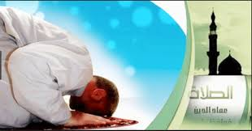
দলীয় কাজ
দুই একাগ্রতা হচ্ছে নামাজ কবুল হওয়ার একমাত্র উপায়” ব্যাখ্যা কর।

Slide 18
মূল্যায়ন
১ > প্রতিদিন নির্ধারিত সময়ে সালাত আদায় করা মুমিন বান্দাকে কী হতে শেখায় ?
২ > ইসলামী ভ্রাতৃত্ব ও সাম্যবাদের মূর্ত প্রতীক কোনটি?

Slide 19
বাড়ির কাজ
নামাজ থেকে নিয়মানুবর্তিতা ও সাম্যবাদের যে শিক্ষা পাওয়া যায় তা ব্যাখ্যা কর।

Slide 20
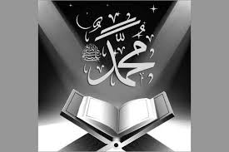
আল্লাহ হাফেজ
This Photo by Unknown Author is licensed under CC BY-SA

